Slide 1

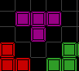
[ 2019-1학기 동국대학교 오픈소스 소프트웨어 프로젝트 ]
4조 최종발표
| Team HK |
| 홍영준 | 김민환 |

Slide 2
[ CONTENTS ]
1
구현 기능
2
진행상황 소개
st
nd
제안서 기능 소개
추가 기능
6차 Progress Report
7차 Progress Report
추가 기능 구현
3
데모 영상
4
기대 효과 및 개선사항
rd
th
데모 영상
오픈 소스 소프트웨어 학습
개선사항

Slide 3
CONTENTS
OSSP 4조 최종발표
01. 구현 기능
02. 진행상황 소개
03. 데모 영상
04. 기대 효과 및 개선사항

Slide 4

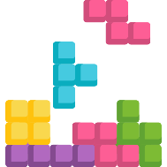

| 구현 기능 | 진행상황 소개 | 데모 영상| 기대 효과 및 개선사항 |
3가지 기능 소개
Win/Lose
BGM 삽입
2인 플레이 뷰
승패 이미지
Notes:
<BGM삽입>
1. 체크박스를 통해 on/off 가능하도록.
<2인 플레이 뷰>
상대방의 플레이 상황이 내 화면에 보이도록.

Slide 5
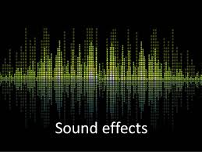
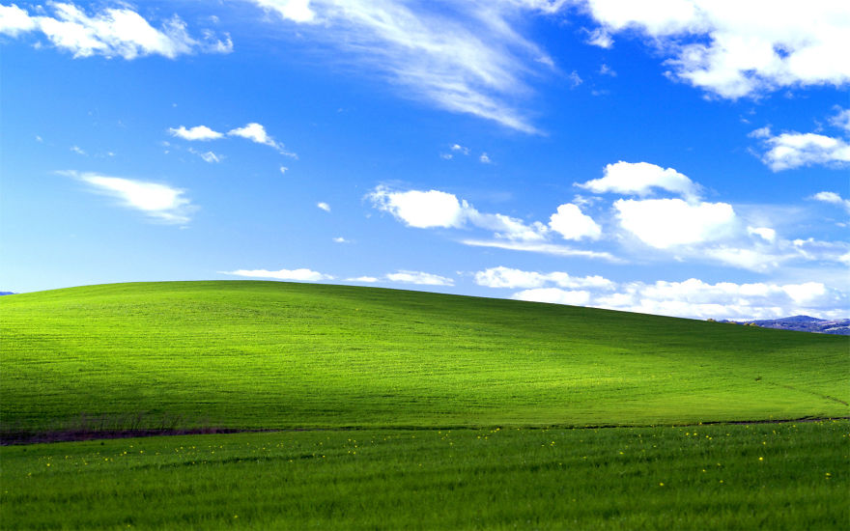
| 구현 기능 | 진행상황 소개 | 데모 영상| 기대 효과 및 개선사항 |
추가 기능
효과음 삽입
배경 화면
Notes:
<BGM삽입>
1. 체크박스를 통해 on/off 가능하도록.
<2인 플레이 뷰>
상대방의 플레이 상황이 내 화면에 보이도록.

Slide 6
CONTENTS
OSSP 4조 최종발표
01. 구현 기능
02. 진행상황 소개
03. 데모 영상
04. 기대 효과 및 개선사항

Slide 7



| 구현 기능 | 진행상황 소개 | 데모 영상| 기대 효과 및 개선사항 |
6차 Progress Report
BGM
2인 플레이 뷰
5차 당시 오류 및 추가 내용
5차 당시 렉 걸리던 부분 원인
게임 실행과 음악 재생이 동시에 구현 되지 않는 문제
효과음/배경음악 체크박스 생성
해결
해결

Slide 8
| 구현 기능 | 진행상황 소개 | 데모 영상 | 기대 효과 및 개선사항 |
7차 Progress Report
BGM &
2인 플레이 뷰
승패 시 이미지 구현
하나로 통합 후 BGM on/off 기능이 작동하지 않는 문제 발견
승리한 사람의 화면과 패배한 사람의 화면에 각각 다른 이미지(gif형식의 파일)이 나타난다.
보드 내에서 인스턴스 생성 후 “Tetris”클래스로 넘겨주는 식으로 해결
Notes:
어떤 음악을 넣을 것인지? 이유는?

Slide 9
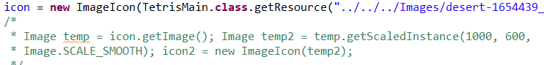
| 구현 기능 | 진행상황 소개 | 데모 영상 | 기대 효과 및 개선사항 |
추가 기능 구현
효과음
배경 화면
키 입력 시 효과음이 나오도록 개선
기존 배경을 이루고 있던 사각형들 제거
이미지 파일이 바로 크기 수정이 안되는 문제가 있었음.
체크박스를 통해 효과음을 켜고 끌 수 있도록 개선

Slide 10
CONTENTS
OSSP 4조 최종발표
01. 구현 기능
02. 진행상황 소개
03. 데모 영상
04. 기대 효과 및 개선사항

Slide 11
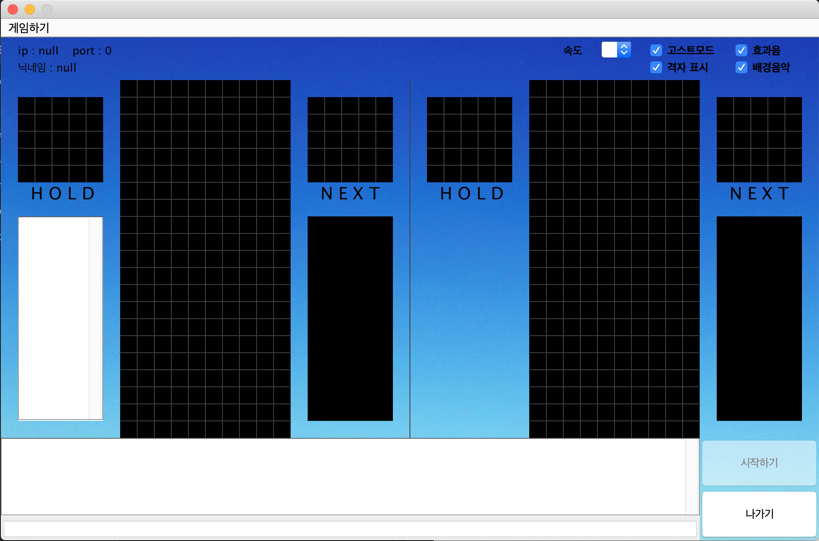
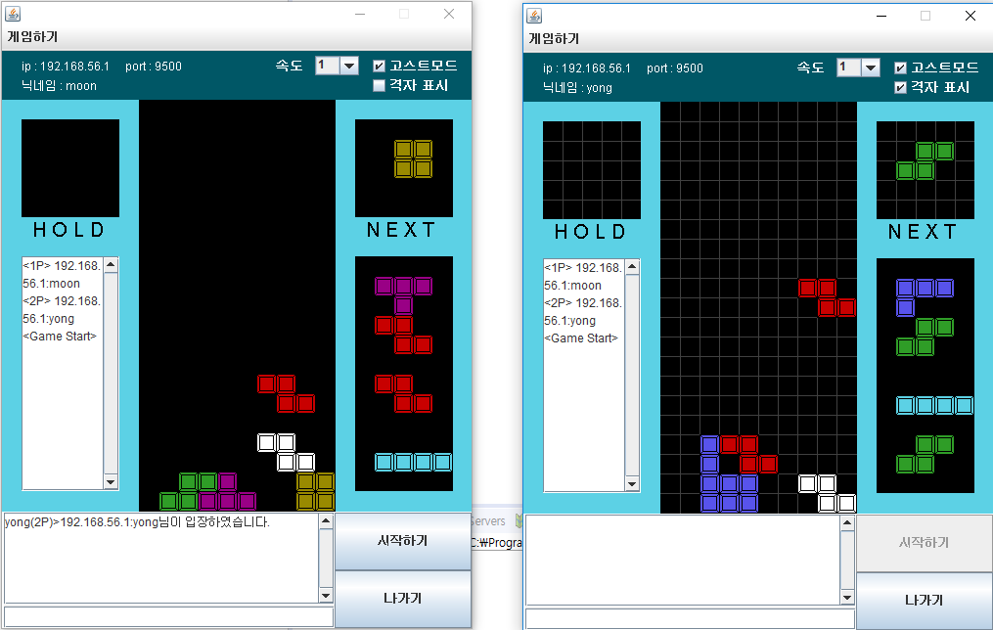
| 구현 기능 | 진행상황 소개 | 데모 영상| 기대 효과 및 개선사항 |

Slide 12
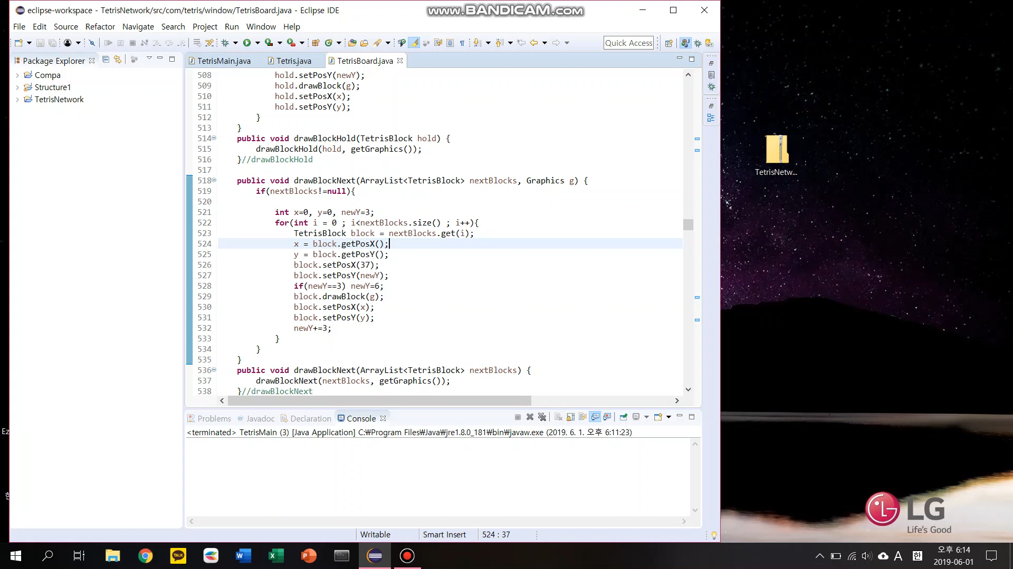
| 구현 기능 | 진행상황 소개 | 데모 영상| 기대 효과 및 개선사항 |

Slide 13
CONTENTS
OSSP 4조 최종발표
01. 구현 기능
02. 진행상황 소개
03. 데모 영상
04. 기대 효과 및 개선사항

Slide 14
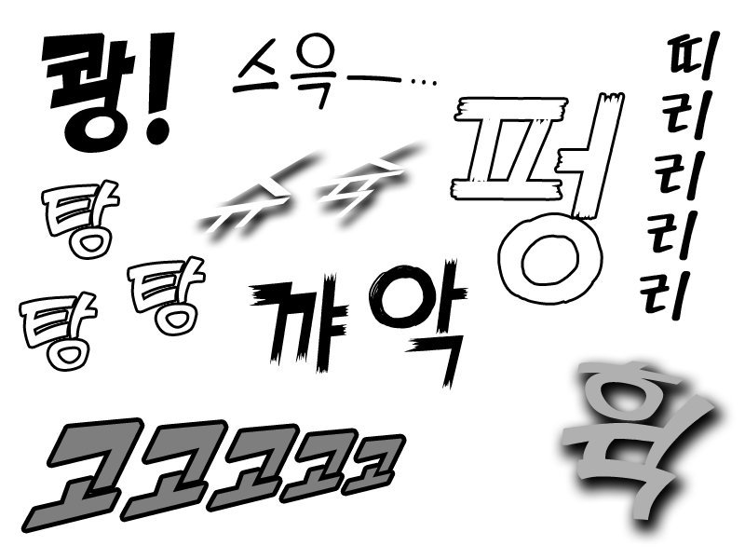
| 구현 기능 | 진행상황 소개 | 데모 영상| 기대 효과 및 개선사항 |
기대 효과 및 개선 사항
1
오픈소스
소프트웨어 학습
1인 화면을 2인으로 바꾼 케이스
TCP, 멀티 쓰레드 방식
자바 라이브러리에 익숙하지 않은 초보자들
2
개선사항
배경으로 영상을 사용할 수는 없을까?
블록이 지워질 때, 효과 발생
블록이 떨어질 때, 화면 상에 이미지 출력

Slide 15
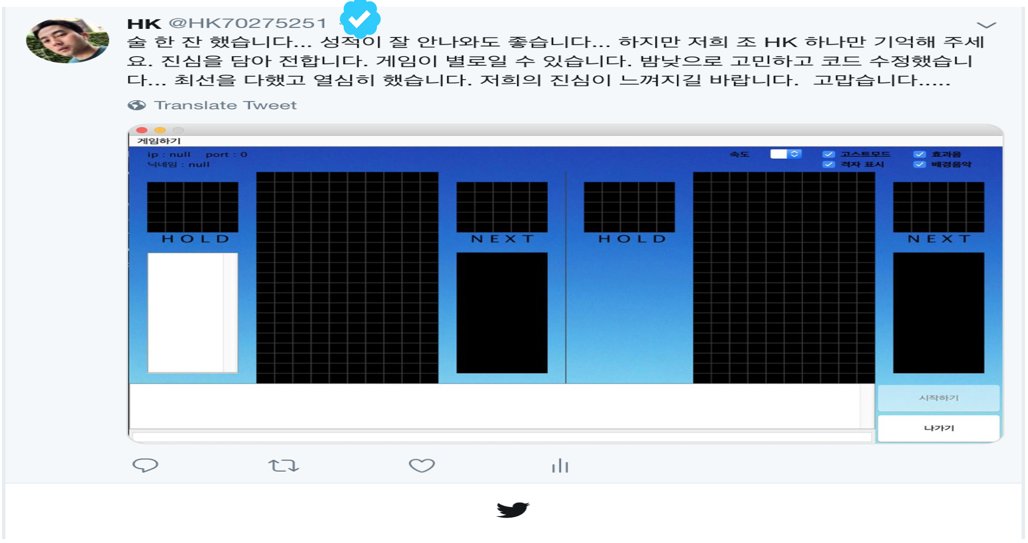
| 구현 기능 | 진행상황 소개 | 데모 영상| 기대 효과 및 개선사항 |마지막으로 … |
마지막으로…

Slide 16
[ 2019-1학기 동국대학교 OSSP ]
4조 테트리스 최종발표
Q&A
| 김민환 | 홍영준 |

